Slide 1


TRƯỜNG MẦM NON ĐÔ THỊ VIỆT HƯNG
KỸ NĂNG SỬ DỤNG NĂNG LƯỢNG TIẾT KIỆM, AN TOÀN, HIỆU QUẢ
Gv: Nguyễn Phương Hồng Nhung

Slide 2
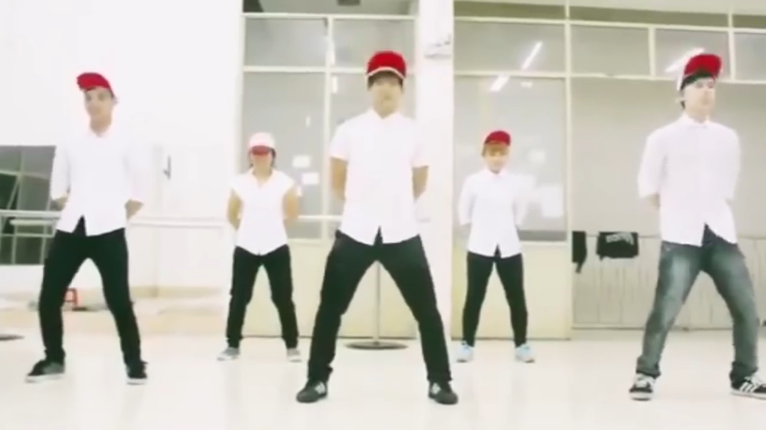
Vận động bài: vũ điệu rửa tay

Slide 3

Xem video về tiết kiệm điện nước.

Slide 4
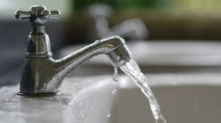
Giáo viên đưa ra tình huống để trẻ xử lý
Tình huống 1: vòi nước đang chảy, không có ai sử dụng

Slide 5
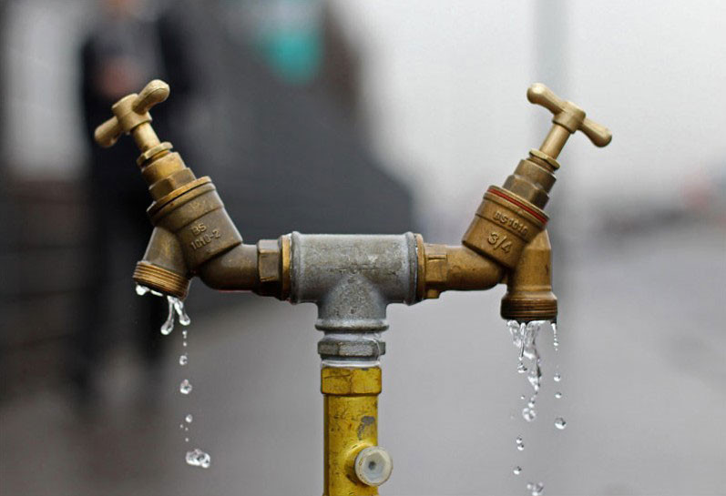
Tình huống 2: vòi nước hỏng bị rò rỉ nước

Slide 6
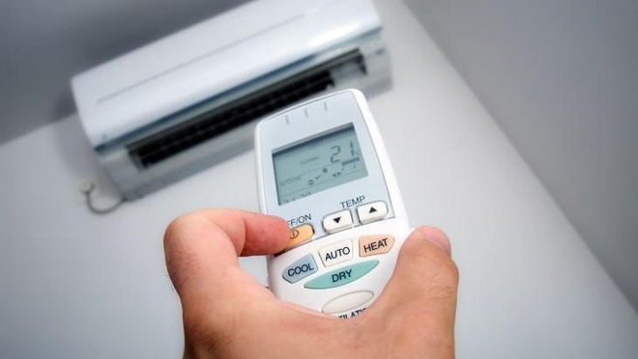
Tình huống 3: khi nhà đang mở điều hòa các con phải làm gì?

Slide 7
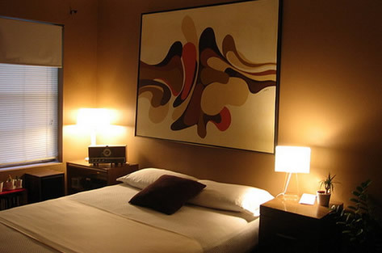
Tình huống 4: bố mẹ đi làm quên chưa tắt đèn phòng ngủ

Slide 8
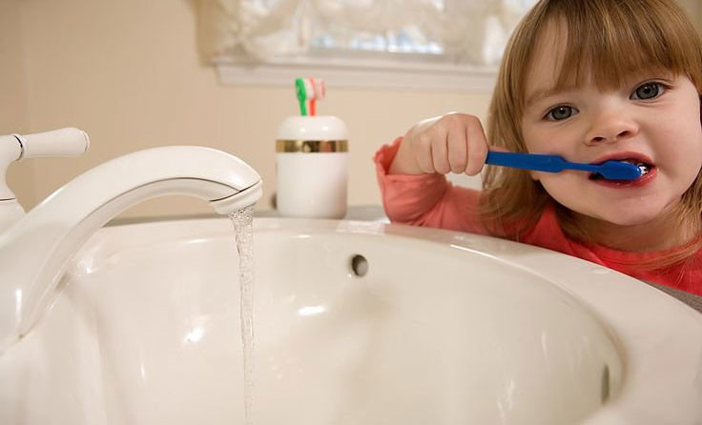
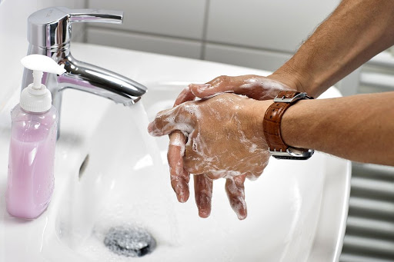
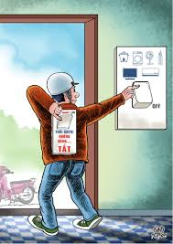
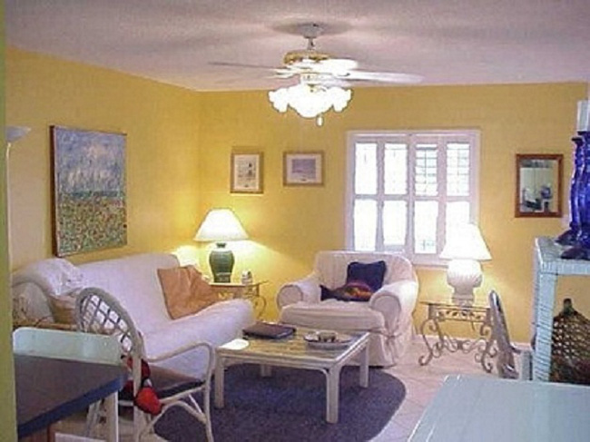

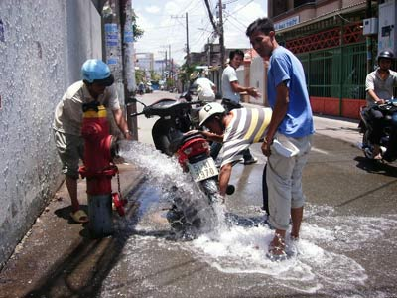
Trò chơi: thi xem đội nào nhanh

Slide 9

Xin chào và hẹn gặp lại

